Slide 1
Відеоконференція. Організація і проведення

Slide 2
Відеоконференція
— телекомунікаційна технологія, що забезпечує одночасну двосторонню передачу, обробку, перетворення та представлення інтерактивної інформації на відстані в режимі реального часу за допомогою апаратно-програмних засобів обчислювальної техніки.

Slide 3
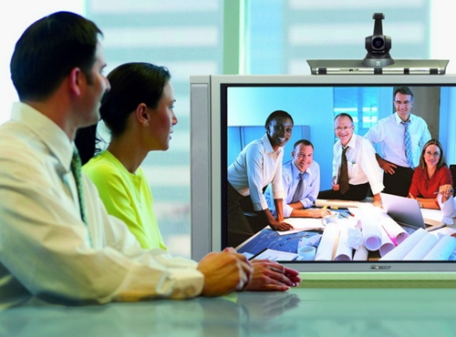

Slide 4
Сучасна система відеоконференцзв'язку - це технологія, яка дає можливість:
організовувати термінові наради з географічно віддаленими співрозмовниками;
управляти підрозділами компанії в режимі реального часу;
віддалено проводити презентацій та навчальні заходи;
управляти компанією і підлеглими в режимі реального часу;
підвищувати ефективність бізнес комунікації та управління підприємством.

Slide 5
Для чого організовують відеоконференції
Відеоконференцзв’язок використовується у всіх сферах бізнесу, її використовують для дистанційного навчання, медичних семінарів, судовій та військовій справі, та інших освітніх цілях. Такими послугами цікавляться: урядові органи, фінансові установи, банки, юридичні компанії, екстрені служби, медики, а також вищі навчальні заклади.
Відеоконференції дають можливість спілкуватися, зі своїми партнерами по всьому світу не виходячи з офісу. Для цього всього лише необхідно вибрати відповідну для Вас систему відеоконференцзв'язку і встановити її в конференц-залі. Приміщенням для відеоконференцзв'язку може бути конференц- зал або ж звичайний кабінет, де є доступ до інтернету та мережі електроживлення.

Slide 6
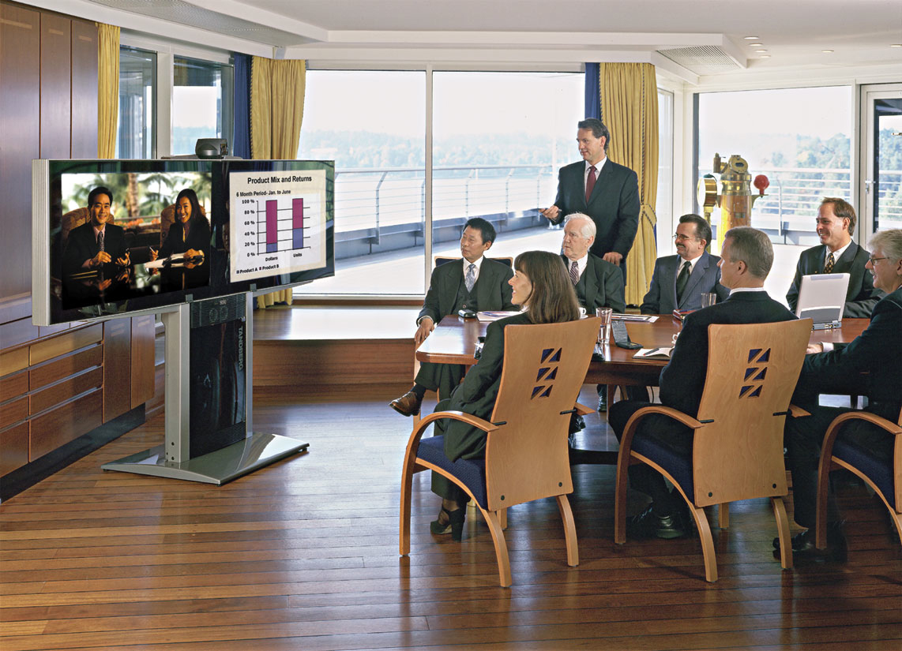

Slide 7
Що необхідно для того , щоб організувати відеоконференцію :
відеокамера ( відеотермінал ) ;
сервер для відеоконференцій;
візуалізація (проектор або плазмова панель) ;
акустична система (колонки ) ;
мікрофони.

Slide 8
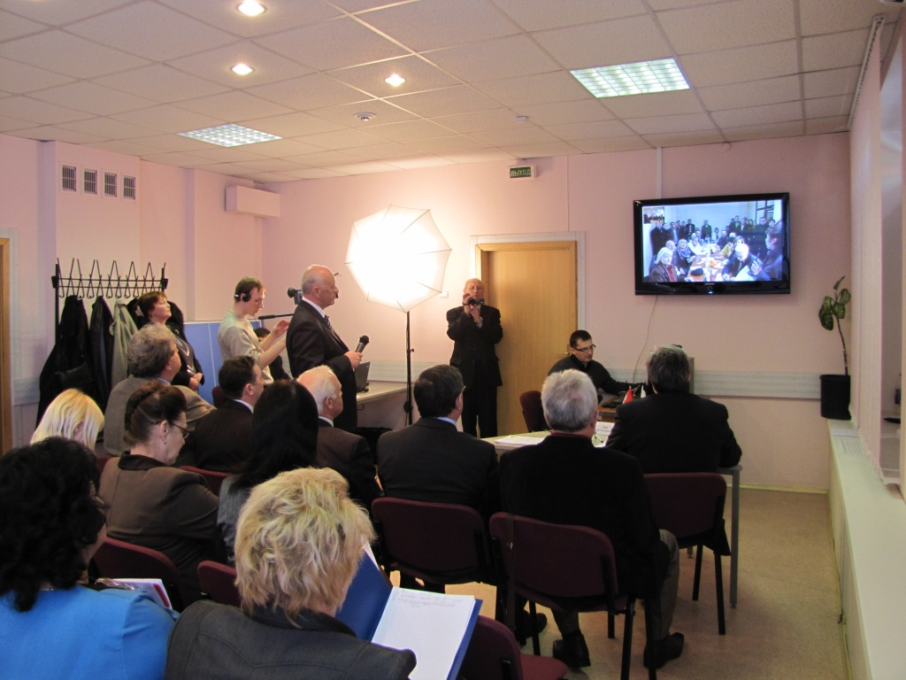

Slide 9
Основні вимоги до приміщень при установці систем відеоконференцзв'язку :
обов'язкова наявність доступу до системи електроживлення;
в приміщенні не повинно бути багато вікон або дзеркал;
приміщення має бути ізольовано від зовнішніх шумів.

Slide 10
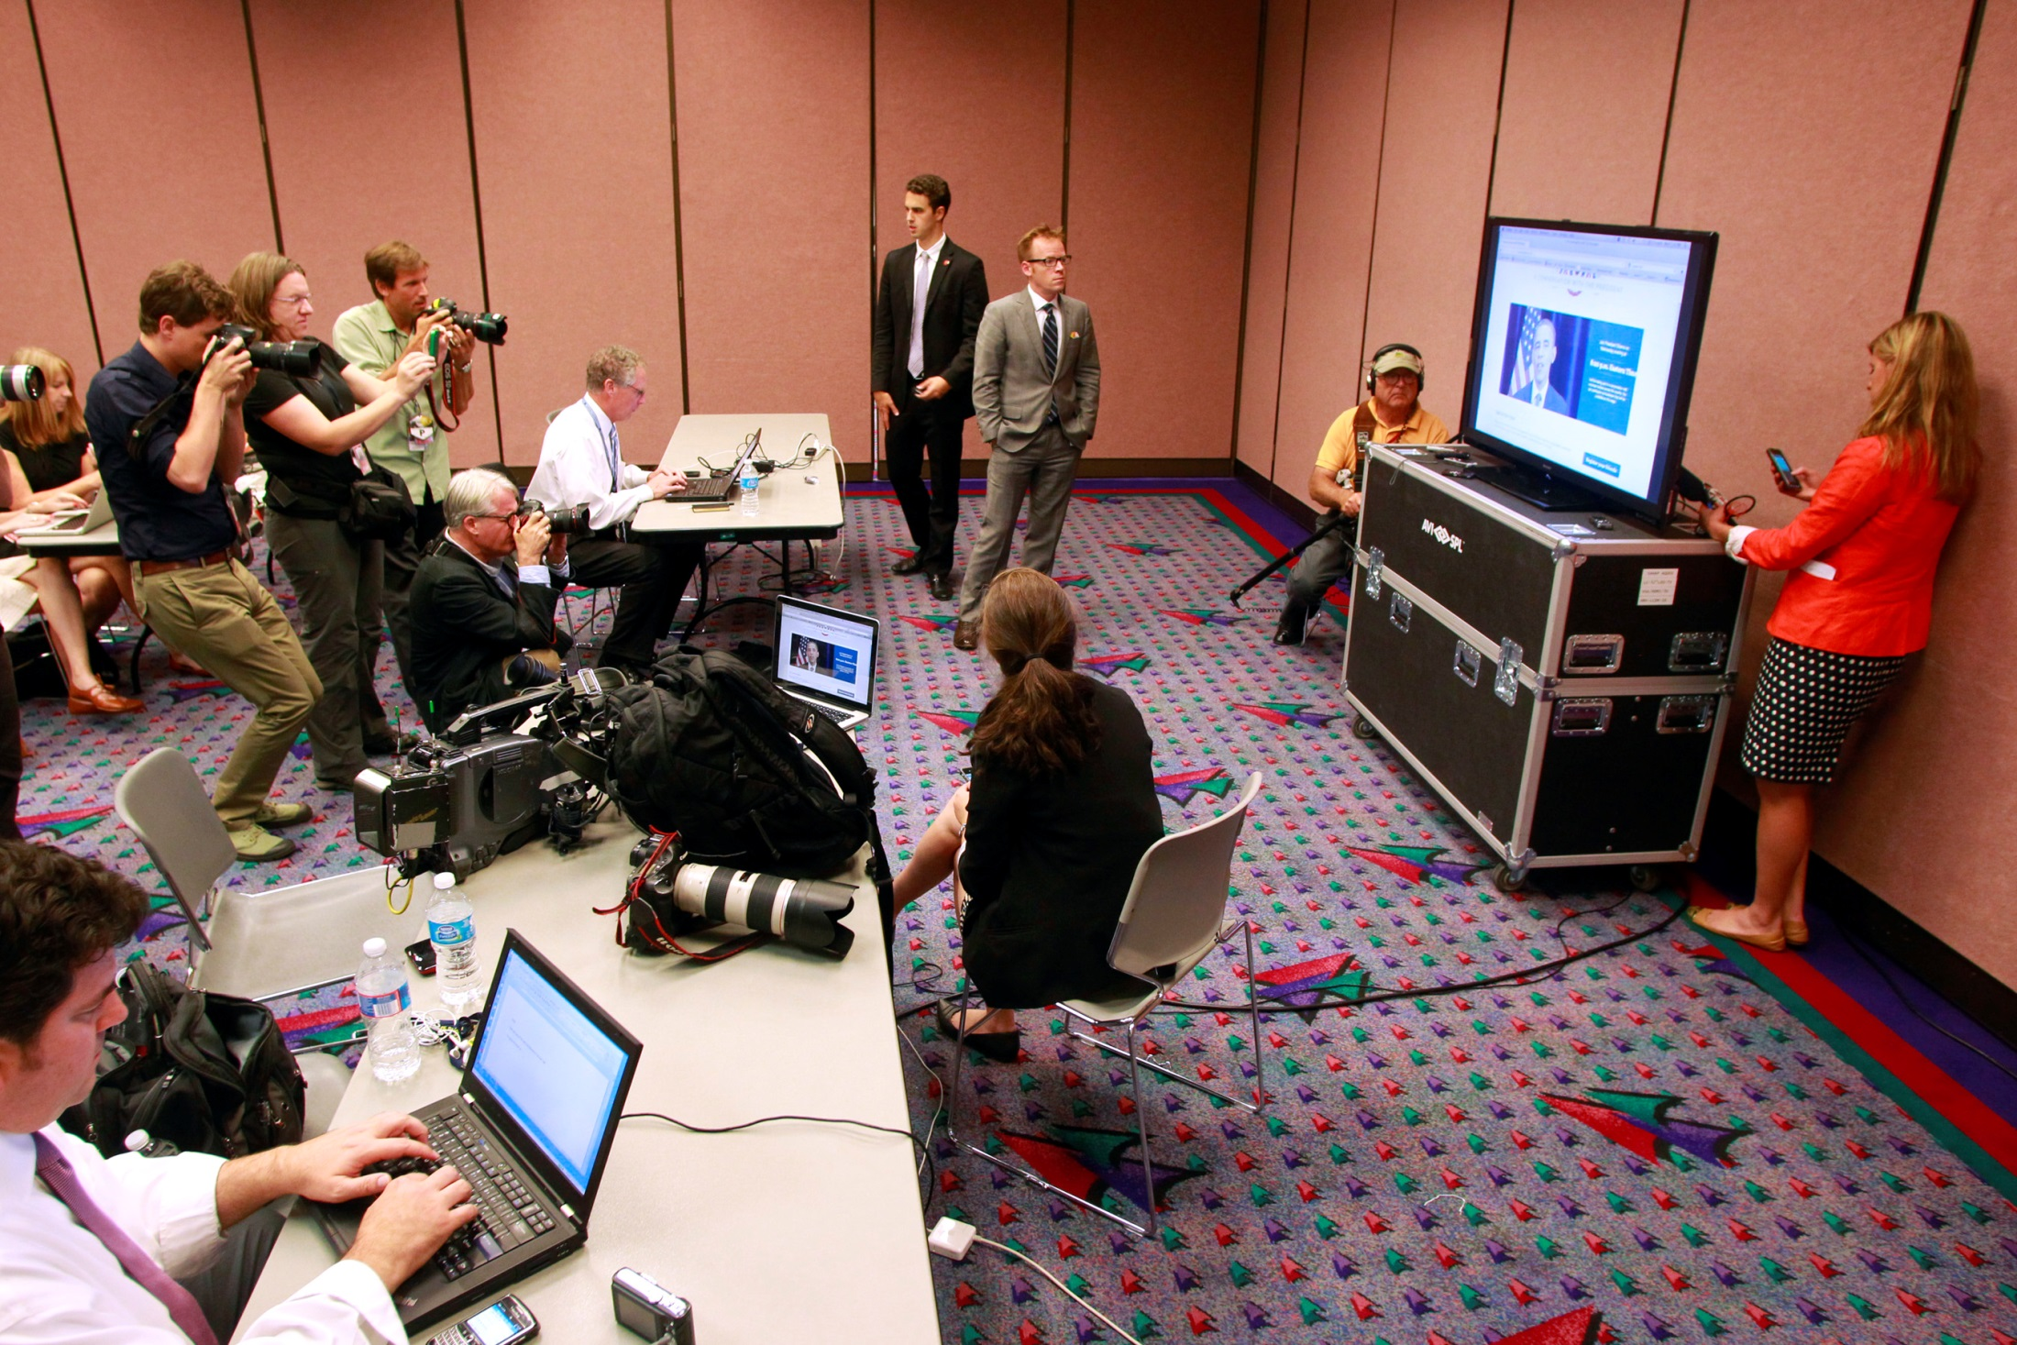

Slide 11
